Slide 1
Presentación Institucional

Slide 2
Índice:
Concepto
Mercado de Créditos Hipotecarios
Análisis de Mercado 3.1. Demanda de Viviendas 3.2. Oferta de Viviendas 3.3. Oferta de Créditos
Descripción del Negocio(s) 4.1. Originación 4.2. Titulización 4.3. ¨Servicing¨
La Organización

Slide 3
1. Concepto

Slide 4
Participacion MIF / IADB en miCasita hipotecaria
Esfuerdo “Venture Capital”: MIF/IADB y Socio Fundador
Primera Experiencia de MIF en participar en esta industria (finales 2003)
Inversion en Patrimonio
Prestamo a Largo Plazo (8 años)
Deuda Subordinada
Acceso a otras Instituciones Multilaterales
Aporte MIF US$ 2,000,000
Reto Principal: Convencerlos que la indusria hipotecaria, aparte de ser importante para el desarrollo social de un pais, en muchos casos es complementario a las necesidades de micro-financiamiento y remesas.

Slide 5
Concepto
miCasita hipotecaria
miCasita es la primera entidad especializada en la industria hipotecaria del Perú, regulada por la Superintendencia de Banca y Seguros del Peru, constituida con el objeto de fomentar el desarrollo del mercado primario y secundario de créditos hipotecarios del país.
Licensia de Funcionamiento: MicroFinanciera “EDPYME”

Slide 6
2. Mercado de Créditos Hipotecarios en el Peru

Slide 7
Mercado de Créditos Hipotecarios
Mercado Peruano
En el Perú, se estima que el déficit de viviendas a mediados del 2006 ascendía a 1,900 mil viviendas.
Esta cifra continua creciendo alrededor de 90-100 mil viviendas anualmente, debido a que el número de nuevos hogares aumenta en mayor proporción al número de nuevas viviendas construidas.
Con el fin de impulsar el desarrollo del mercado primario en el país, el gobierno peruano estableció en 1998 el Fondo Mivivienda y, el programa Techo Propio y más recientemente, el Proyecto MiHogar.
Estos programas están orientados a facilitar el acceso al crédito para la adquisición de viviendas de bajo costo para los sectores socioeconómicos B1, B2, C1 y C2 y D.
Los resultados hasta la fecha han sido lento pero muy alentadores.

Slide 8
3. Análisis de Mercado
3.1 Demanda de Viviendas
3.2 Oferta de Viviendas
3.3 Oferta de Créditos

Slide 9
Demanda Total de Viviendas
Demanda Potencial / Efectiva Total
DEMANDA POTENCIAL | FORMALES |  | INFORMALES* |  | TOTAL
 | VIVIENDAS | MONTO | VIVIENDAS | MONTO | VIVIENDAS | MONTO
DEMANDA LIMA | 61,934 | $1,083,845,000 | 87,660 | $1,534,050,000 | 159,594 | $2,617,895,000
DEMANDA PROVINCIAS* | 35,756 | $625,730,000 | 45,715 | $800,012,500 | 81,471 | $1,425,742,500
TOTAL | 44,690 | $1,709,575,000 | 52,375 | $916,562,500 | 251,065 | $4,043,637,500
*Informales incluyen otros contribuyentes además del jefe de familia.
*Provincias considera solamente la zona urbana y la ciudad de Cuzco, Arequipa, Trujillo e Ica.
*Prestamo Promedio $17,500

Slide 10
3. Análisis de Mercado
3.1 Demanda de Viviendas
3.2 Oferta de Viviendas
3.3 Oferta de Créditos

Slide 11
Oferta de Viviendas en Lima
Distribución de la Oferta en Lima
Actualmente, el 91.7% de la oferta esta dirigida a los NSE´s B1 y B2. Este segmento representa el 12% de la demanda total.
Tan solo el 8.3% de la oferta se concentra en los NSE´s C1 y C2.
La oferta para los NSE´s D y E es limitada, siendo estos segmentos de la población los que concentran el 60.0% de la demanda total.

Slide 12
Oferta de Viviendas en Provincias
Distribución de la Oferta en Provincias
El 88.9% de la oferta se dirige a los NSE’S B1 y B2. Este segmento de la población representa el 11% de la demanda total.
Los NSE´s C1 y C2 representan el 40.0% de la demanda total. Sólo el 11.1% de la oferta actual está dirigida a este segmento.

Slide 13
Oferta de Viviendas
Oferta de Viviendas
Viviendas Terminadas
Viviendas en Construcción
Viviendas en Trámite
Viviendas en Proyecto
Lima
Departamentos
Provincias
- Casas y Departamentos
Fuente: Fondo Mivivienda

Slide 14
3. Análisis de Mercado
3.1 Demanda de Viviendas
3.2 Oferta de Viviendas
3.3 Oferta de Créditos

Slide 15
Oferta de Créditos
Al igual que la oferta de viviendas, la mayor parte del total de creditos hipotecarios en el Peru se han destinado a los segmentos mas altos (A y B) de la poblacion, aprox. 95%.
Paralelamente, los recursos de financiamiento disponibles para este fin se han concentrado a traves de las principales entidades bancarias, aprox. 92% (ver grafico y distribucion de productos Mivivienda)

Slide 16
Oferta de Créditos Mivivienda (Tradicional)
Distribución de las Colocaciones del Sistema Financiera
Fuente: Fondo Mivivienda

Slide 17
Oferta de Créditos Mivivienda (Tradicional)
Colocación por Institución Financiera
Data actualizada hasta Abril 2006.
Fuente: Fondo Mivivienda

Slide 18
Oferta de Créditos Mivivienda (Tradicional)
Colocación por Institución Financiera
Fuente: Fondo Mivivienda
Data actualizada hasta Abril 2006.

Slide 19
Oferta de Créditos Mivivienda (CRC-PBP)
Colocación por Institución Financiera
Data actualizada hasta Julio 2007.

Slide 20
Oferta de Créditos Mivivienda (CMEstandarizados)
Colocación por Institución Financiera
Data actualizada hasta Julio 2007.

Slide 21
Oferta de Créditos Mivivienda (Proyecto Mihogar)
Colocación por Institución Financiera
Data actualizada hasta Julio 2007.

Slide 22
Oferta de Créditos Mivivienda
Período Promedio de Aprobación y Desembolso
PERIODOS | DIAS
1. Aprobación: Desde la presenta-ción de la solicitud de crédito hasta la aprobación. | 24
2. Desembolso: Desde la aprobación hasta el desembolso del crédito. | 73
Fuente: M y S S.A.

Slide 23
Oferta de Créditos Mivivienda
Distribución del Período de Aprobación y Desembolso por Institución Financiera
Tiempo Total
Prom. Total = 97 días
Desv. Standard = 101 días
Período 2
Promedio = 73 días
Desv. Standard = 72 días
Período 1
Promedio = 24 días
Desv. Standard = 22 días
Fuente: M y S S.A.

Slide 24
Oferta de Créditos Mivivienda
Período de Desembolso por Institución Financiera
Banco Wiese *
Banco Continental *
99%
1%
99%
1%
H_{o} : µ_{o} ≤ 66
H_{a} : µ_{o} > 66
H_{o} : µ_{o} ≤ 215
H_{a} : µ_{o} > 215
s =36
s =107
µ=52
µ_{o}=66
µ=152
µ_{o}=215
Mi Banco *
Promedio Período 2 Para Todos Los Bancos *
99%
1%
99%
1%
H_{o} : µ_{o} ≤ 93
H_{a} : µ_{o} > 93
H_{o} : µ_{o} ≤ 91
H_{a} : µ_{o} > 91
s =59
s =72
µ=58
µ_{o}=93
µ=72
µ_{o}=91
* Nota: Usando una distribución-t.

Slide 25
Oferta de Créditos Mivivienda
No obstante la concentracion de recursos y en segmentos con mayores ingresos de la poblacion, el potencial del mercado en los segmentos mas bajos es substancial y el estado se ha redireccionado para atender las necesidades de la poblacion que mas lo requiere.

Slide 26
4. Descripción del Negocio(s) miCasita
4.1 Originación
4.2 Titulización
4.3 ¨Servicing¨

Slide 27
Descripción del Negocio(s)
Objetivo
Originar carteras de préstamos hipotecarios destinados a los sectores de menores ingresos de la poblacion, con el objetivo de servilas posteriormente una vez que sean transferidas a inv. institucionales.
No se cuenta con un gran patrimonio ni se pretende captar depósitos del publico.
Importante trabajar en el corto-mediano plazo con diversas líneas de instituciones como Mivivienda y MIF y demas Multilaterales, hasta que sean reemplazadas y/o complementadas gradualmente por los recursos disponibles en los mercados de capitales locales e internacionales.

Slide 31
Originación
Parámetros de Evaluación Crediticia
Capacidad de Pago
Cuota / Ingreso: 30% Ingreso Neto Familiar.
Nivel de Endeudamiento.
Estabilidad Laboral.
% Préstamo/Valor Vivienda.
Situación del Empleado.
Intención de Pago
Historial Crediticio.
Cuota Inicial ( low LTV).
Calidad y Ejecución de la Garantía
Proceso Legal.
Tiempo de Ejecución: En promedio el proceso demora más de un año.
Costos de Ejecución: Varía según el tiempo de ejecución.

Slide 32
Originación
Descripción de un Crédito Mivivienda
CRÉDITO MIVIVIENDA | DETALLE
Costo de Vivienda | US$ 20,000
Financiamiento | US$ 18,000
Cuota Inicial | US$ 2,000
Bono Buen Pagador | 20% de Descuento
Monto Base | US$ 14,400
Tasa en US$ | 12.0%
Cuota Mensual | US$ 152
Duración | 20 Años
Pago de Cuotas | Mensual
Prepago | Opcional

Slide 33
Oferta de Créditos
Lineas de Financiamiento
Linea Principal:
Fondo Mivivienda (Linea Principal)
Dirigido a los segmentos medios y bajos
Calza en plazos, tasas y monedas
Subsidio para los segmentos medios y bajos
Otras Lineas:
Multilaterales
COFIDE (Institucion de Segundo Piso)
Sistema Financiero Privado (Bancos locales y ahora extranjeros)
Mercado de Capitales

Slide 34
Originación
Principales Retos en el Mercado Local
Acceso a lineas de fondeo, ya sea proveniente del sistema financiero privado o de instituciones como el Fondo Mivivienda
Barreras de entrada y estrategias anticompetitivas por parte del sector bancario tradicional

Slide 35
4. Descripción del Negocio(s)
4.1 Originación
4.2 Titulización
4.3 ¨Servicing¨

Slide 36
Titulización
Concepto
“La titulización de créditos hipotecarios es un proceso
el cual empieza desde el momento que se inicia la originación
de un crédito hipotecario”

Slide 37
Titulización
Titulo Hipotecario - ¨Pass Through¨
Préstamo 1
Interés
Capital Principal
Préstamo 2
Interés
Capital Principal
Flujo Agrupado:
Interés + Capital Principall
Préstamo 3
Interés
Capital Principal
.
.
.
.
Inversionistas de
Titulo Hipotecario
Préstamo n
Interés
Capital Principal

Slide 38
Titulización
Características de un Título Hipotecario
Monto : US$ 10,000,000
Plazo : 20 años
Calificación Local : AA+
Precio : 100% de Par
Pago de Intereses : Semestral o Trimestral
Pago de Capital : Amortizaciones
Fiduciario : Citibank
Servidor : MiCasita Financiera Hipotecaria
Garantías : Estructura subordinada, Colateral,
Seguro Financiero, etc...

Slide 39
Titulización
Beneficios para el Originador
Libera capital y mejora ratios
Reduce Activos y Pasivos
Mejora el ROA y ROE
Fuente adicional de financiamiento proveniente del mercado de capitales.
Elimina el riesgo total del balance de la financiera.
Menores costos de capital.

Slide 40
Titulización
Beneficios para los Inversionistas
Alta calidad crediticia:
Diversificación de activos subyacentes.
Coberturas de riesgo.
No están sujetos a la quiebra del originador.
Permite calzar pasivos de largo plazo
La duración de activos menor a 2 anos y de pasivos mayor a 18 años.
Beneficios sociales
Destinar los recursos del publico para las necesidades de vivienda de ellos mismos.
Divesificación de las inversiones.

Slide 41
Titulización
Aspectos Tributarios
Impuesto a la Renta
Exoneración para los intereses, tratándose de valores colocados mediante oferta pública.
Exoneración para las ganancias de capital, en la venta de valores mobiliarios inscritos en el Registro público del Mercado de Valores a través de mecanismos centralizados de negociación.
Impuesto General a las Ventas
En el ámbito del IGV se ha precisado que la trasferencia fiduciaria no constituye venta o prestación de servicios para efectos del campo de aplicación de dicho impuesto.

Slide 42
4. Descripción del Negocio(s)
4.1 Originación
4.2 Titulización
4.3 “Servicing”

Slide 43
¨Servicing¨
Generalidades
El objetivo final de miCasita es servir carteras titulizadas de créditos hipotecarias.
Este objetivo nos permite principalmente:
Captar ingresos por servicios, sin necesidad de incurrir en un mayor riesgo en nuestro balance.
Generar un flujo estable de ingresos a futuro que agregue valor a la empresa.
Aprovechar las economías de escala que ofrece nuestra infraestructura de administración y cobranza.

Slide 44
¨Servicing¨
Esquema de Fee por Servicio
Préstamo 1
Interés
Capital Principal
Fee por Servicio
de Administración
de Cartera
Préstamo 2
Interés
Capital Principal
Préstamo 3
Interés
Capital Principal
Flujo Mensual Agrupado:
Interés Neto + Capital Principal
.
.
.
.
Préstamo n
Interés
Capital Principal

Slide 45
¨Servicing¨
Distribución de Ingresos

Slide 46
5. La Organización - miCasita hipotecaria

Slide 47
La Organización
Nuestra Visión:
"Ser la entidad financiera hipotecaria más importante del Perú, reconocida por su servicio personalizado, eficiencia, innovación y diversas soluciones financieras en el ambito financiero hipotecario."

Slide 48
La Organización
Nuestros Principios y Valores:
Integridad
Excelencia en el Servicio
Responsabilidad
Compromiso Social
Innovación

Slide 49
La Organización
Concepto de Negocio: Aplicar el concepto de “La Fábrica” en la producción y servicio de créditos hipotecarios.

Slide 51
La Organización
Diseño Organizacional Horizontal:
Nuestra empresa cuenta con una estructura organizacional plana, con pocos niveles jerárquicos, en la que cada unidad esta conformada por ¨Especialistas¨ que constituyen equipos de trabajo con objetivos comunes.
La adopción de una estructura plana nos permite:
Facilitar la comunicación y coordinación de actividades entre profesionales de los distintos equipos.
Minimizar costos burocráticos y costos de supervisión.
Asignar un mayor grado de responsabilidad a los profesionales y agilizar la toma de decisiones.
Motivar a los profesionales y proporcionarles los incentivos adecuados para alcanzar niveles superiores en eficiencia, calidad e innovación.
Rotar más fácilmente al personal y cubrir vacancias sin perjudicar el normal funcionamiento de la organización.

Slide 52
La Organización
Estandarización de Procesos
Es de suma importancia para la titulización generar una cartera de créditos homogénea, el cual se logra a través de la estandarización de procesos, documentación y aplicación de parámetros
Con el fin de alcanzar niveles de calidad altos y estables se preparará una estructura documentaria que estandarice los métodos de trabajo.
De esta manera, estableceremos las bases para una futura certificación ISO 9000.

Slide 53
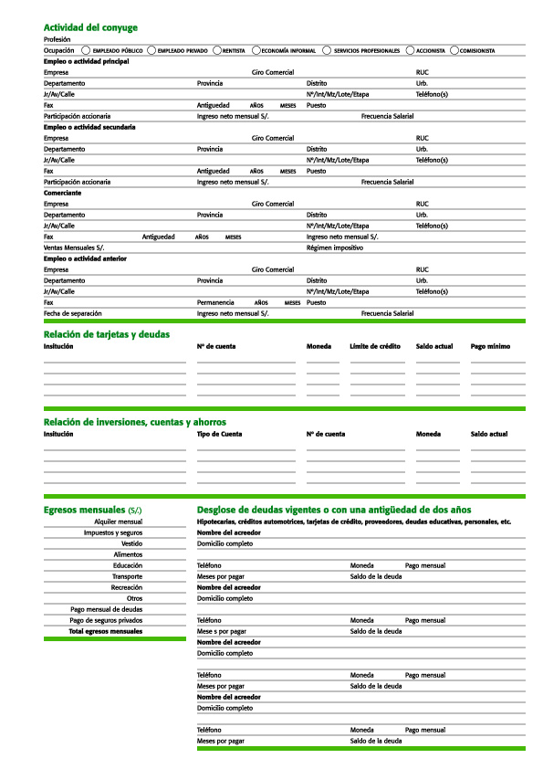
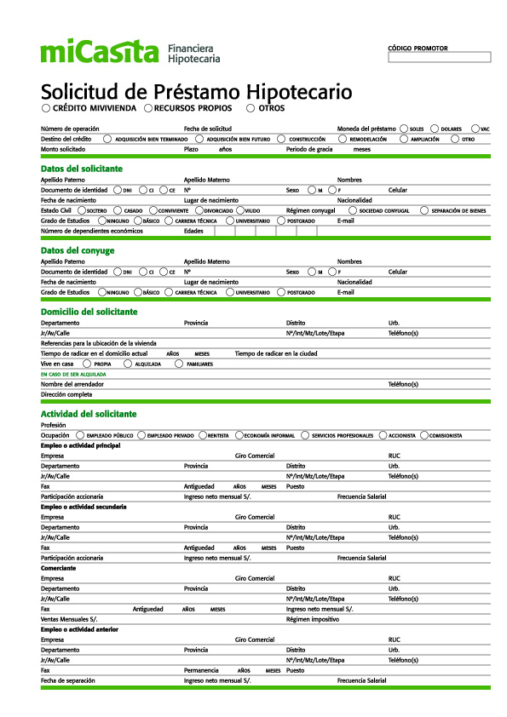
La Organización
Captación Adecuada de Datos
El diseño de formularios y documentos utilizados en el proceso de evaluación de solicitudes es el resultado de un estudio cuidadoso de las necesidades de información de la empresa.
La captación adecuada de información en una base de datos bien diseñada permitirá generar todos los reportes necesarios para la titulización y el ¨servicing¨ con el fin de satisfacer los requerimientos de los inversionistas institucionales.

Slide 54
La Organización
Atender las Necesidades del Sector Informal
La experiencia latinoamericana demuestra que los microempresarios e informales (o ingresos parciales) que representan el 70% de la fuerza laboral conforman un sector con un gran potencial subestimado e inexplorado en nuestro mercado.
Nuestros esfuerzos están enfocados en el desarrollo de métodos de evaluación y análisis crediticio, además de los métodos convencionales, que minimicen el riesgo y reduzcan el proceso de evaluación de clientes que no cuentan con empleos formales y que no están en condiciones de presentar garantías convencionales:
Evaluacion de campo de ingresos informales o gastos – Actualmente, impractico y costoso
Esquemas de Ahorro Previo
Prestamo Automatico con Verificacion de Fuentes de Ingresos – 30% a 50% según el monto del prestamo

Slide 55
La Organización
Sistema y Tecnología de Punta
Una de nuestras mayores ventajas competitivas.
Para que nuestra Fábrica tenga un funcionamiento óptimo y automatizado, es imprescindible contar con una infraestructura de sistemas y tecnología de vanguardia que garantice una gestión adecuada de la información.
Esta herramienta permitirá un flujo de trabajo y un servicio más eficiente, ágil, menos costoso y mucho más confiable frente a nuestros competidores.
Hasta la fecha, se ha desarrollado un sistema modular diseñado específicamente para facilitar el proceso de originación y administración de créditos hipotecarios.
El sistema incluirá también los módulos de titulización y ¨servicing¨ de cartera de créditos hipotecarios.

Slide 56
La Organización
Alta Calidad e Innovación
Con el objetivo de garantizar la eficiencia y rentabilidad de la empresa, se implementará un Sistema de Aseguramiento de la Calidad.
El enfoque estará orientado a procesos en el que estén claramente definidos los estándares que debemos implementar, monitorear y mejorar constantemente.
La Unidad de Calidad e Innovación estará encargada del diseño, implementación y supervisión continua del sistema de gestión de la calidad, además de la transformación de ideas en mejoras que logren incrementar la ventaja competitiva de la empresa.

Slide 57
La Organización
Nuestra Estrategia Comercial
La captación de clientes se realiza a través de 3 formas:
Proyecto – Consejeros de Campo.
La principal captación de clientes se realizará a través de los proyectos aprobados de empresas constructoras.
Aplicación del Producto “ Bien Futuro“ y Lineas al Promotor
2. Plataforma – Consejeros de Plataforma.
3. Venta Institutional - Personal a la identificación de empresas y asociaciones interesadas en proyectos de vivienda y programas de creditos hipotecarios.

Slide 58
La Organización
Excelencia en el Servicio al Cliente
Excelente atención al cliente, basado en un enfoque de altos estándares de calidad de servicio:
Servicio ágil y eficaz, manteniendo a los clientes siempre informados principalmente durante el proceso de evaluación y otorgamiento de créditos.
Atención personalizada por ¨Especialistas¨con una gran flexibilidad para adaptarnos a las necesidades que requieran a lo largo del tiempo:
Recepción de pago de cuotas.
Opción de pre-pago y pagos adelantados.
Cobranza personalizada.
Información automatizada.
Facilidad de acceso en distintos canales de atención.

Slide 59
La Organización
Nuestra Imagen
Imagen Corporativa
Papelería Corporativa

Slide 60
La Organización
Nuestra Imagen
Lema Institucional
Diseño de Oficina
Comercial

Slide 61
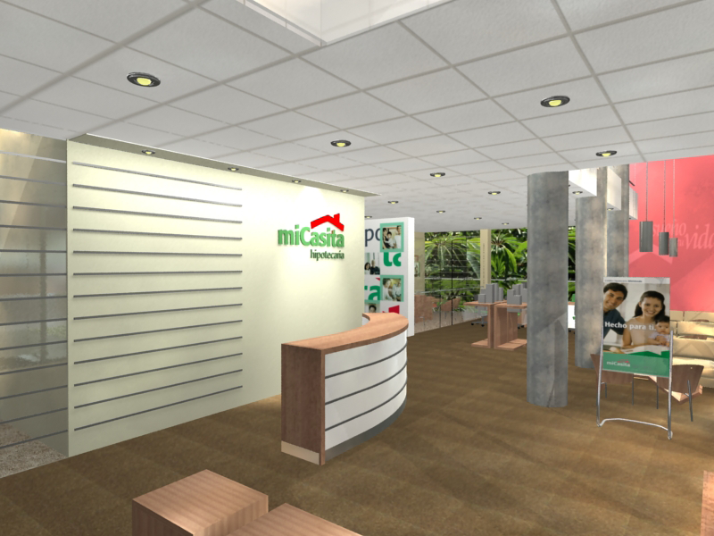
La Organización
Nuestra Imagen
Diseño Interior de Oficina
Pag. Web
Diseño de Publicidad
(Gigantografías, trípticos)

Slide 62
La Organización
Desarrollo Social
Creemos fielmente que activos tan simples como un pequeño taller y una casa se convierten en capital…gracias al ingenio de la mente humana!
“El desafió de un país en desarrollo consiste en alcanzar un contrato social que regule y facilite la propiedad de modo satisfactorio para todos, o al menos para casi todos”, Hernando de Soto.

Slide 63
Visítenos en : WWW.micasita.com.pe

